Slide 1
Nova VWO
syllabusherziening
Hans van Bemmel WND 2022

Slide 2
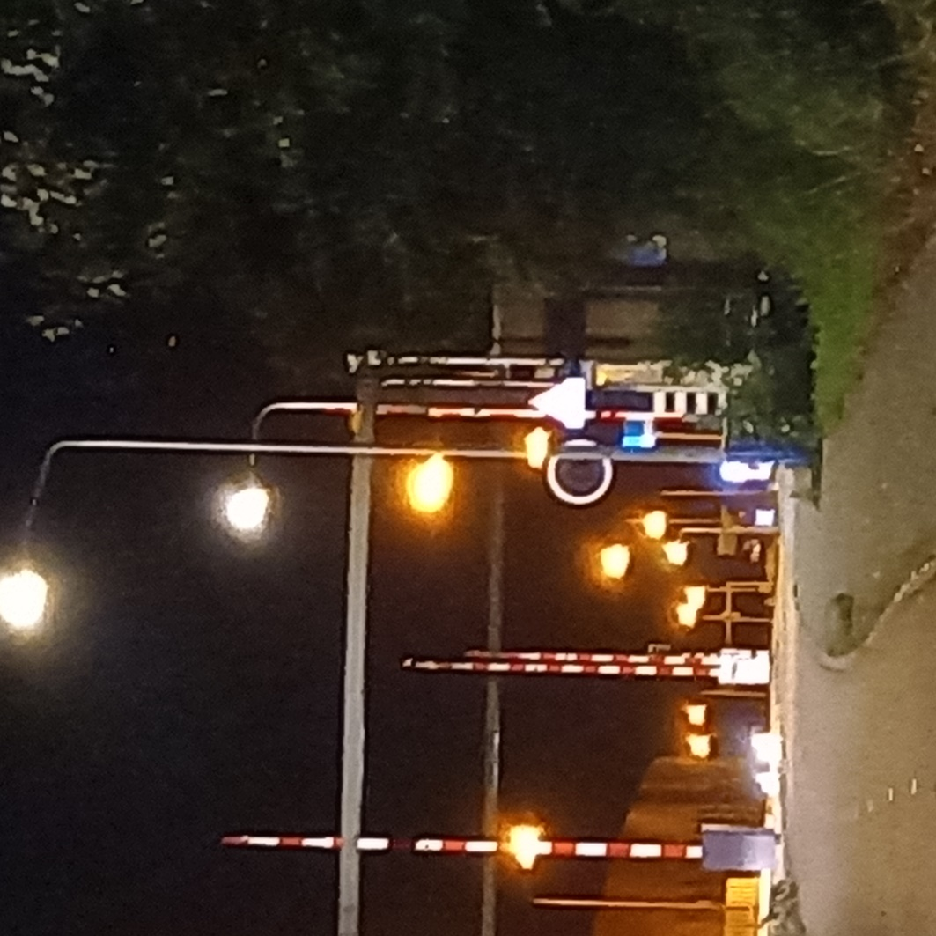
Omschrijf wat je ziet en verklaar

Slide 3
Plan
Syllabus
Ideeën Nova-Team
Vier vragen aan U, discussie in groepjes
Ontwikkelingen Quantumwereld
Ideeën Natuurwetten en Modellen
Uw ideeën en de onze: discussie

Slide 4
Syllabus
Kleinigheden klas 4
Energietransitie, energiebesparing in verkeer
Quantumwereld

Slide 5
Ideeën Nova-Team
Praktijk Theorie Maatschappij
  Allemaal belangrijk, wel duidelijk gescheiden in boek
  Maatschappij zichtbaarder maken: ook in boek, niet alleen digitaal
Klas 4 Klassiek Klas 5 Straling en Materie Klas 6 Heel groot, Heel klein
Lodewijk Koopman Scala College, TUDelft, promotie Didactiek Quantummechanica (belang verband kennis potentiële energie, bijvoorbeeld)
Hans van Bemmel (Stedelijk Gymnasium Leiden, modules Nina waaronder Quantumwereld; Natuurwetten en Modellen: belang contexten)
Claud Biemans lang eindredacteur Nederlands Tijdschrift voor Natuurkunde

Slide 6
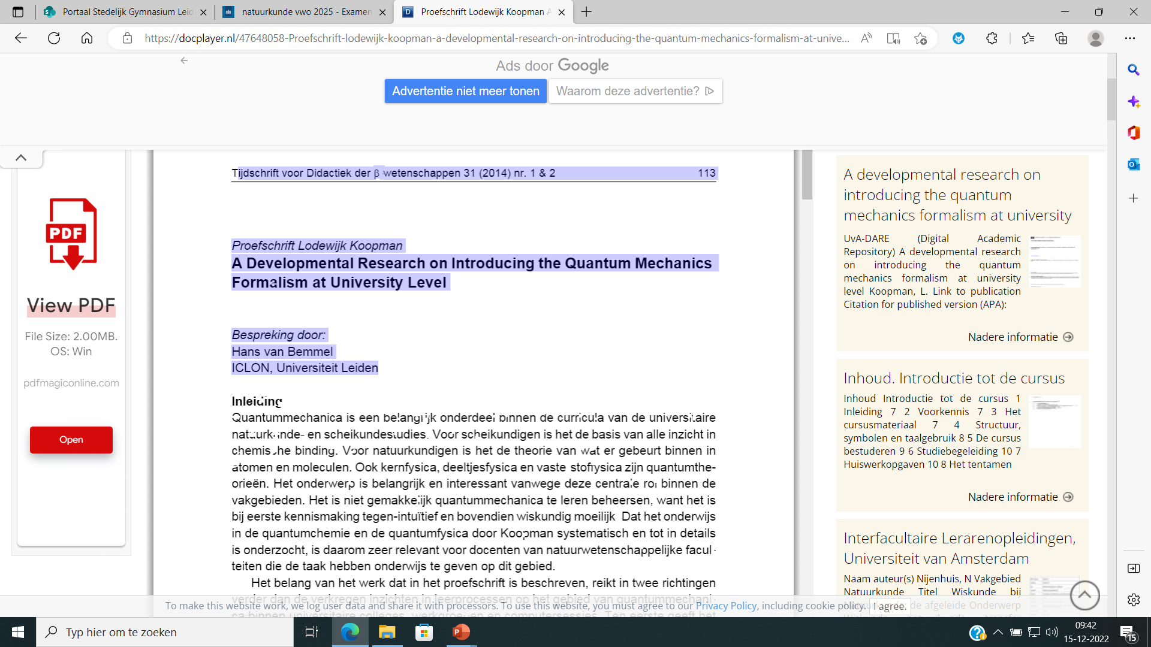

Slide 7
Klas 4
Planning uitgever: eerst document met wat te schrappen, nieuwe boeken nu bijna af, te zien begin 2023 (helaas nog 1 keer in twee delen, vind ik onhandig)
Geleidbaarheid er uit (niet erg, je kunt alles met weerstand, formule vervangingsweerstand parallel stond al in boek, was dubbelop)
Kirchhoff eruit (wel regels serie en parallel nog!) betekent ook aanpassing hoofdstuk Natuurwetten en Modellen klas 6
Kleine dingen erin zoals “Trendlijn”
P-delen bijvoorbeeld Aanraakschermen: nog van toepassing

Slide 8
Klas 5
Oppervlakte onder stralingkromme: σ ~ 1/h^3
Top…
Verbinden domeinen. Zie ook NVOX februari

Slide 9
Duurzaamheid
Metro: gaat al over energiebesparen bij vervoer
  Voor grote release: geen hybride auto’s, spaarlampen, kolencentrales meer…, nu nog even wel
Gaswinning, bouwen
  Wél aangepast bij deze kleine release: “gaswinning gaat in 2015 naar…”

Slide 10
Diversiteit
Lang geleden P-deel portret van Boltzmann
Nu liever groep studenten (bij zonne-autorace, Natuurwetten en Modellen)
Gelet op: jongens en meisjes, maar… te weinig gelet op mensen van kleur
Scriptie: kritisch op representatie vrouwen (Dafne Schippers telde niet want die is geen wetenschapper, wij hadden haar expres als voorbeeld genomen, net als vrouwelijke coureur), andere boeken erger… Is wel punt van aandacht bij herzieningen.

Slide 11
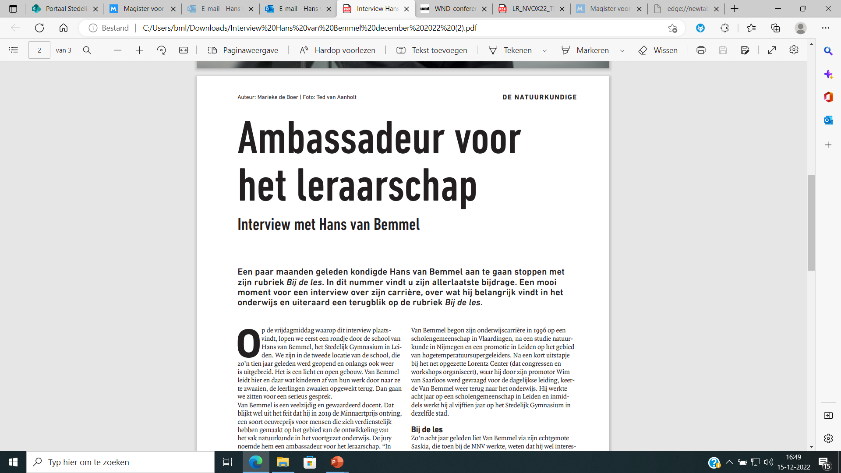

Slide 12
Vier vragen
Wat is huidige ‘correcte’ model voor geleiding (metaal, halfgeleider)
Is er een opeenvolging van modellen, zoals bij atoom (Van Dalton tot Schrödinger)?
Verklaring foto lampen?
Wat zou U zelf een goed idee vinden om (als context of toepassing) te behandelen wat betreft Pauli, banden?

Slide 13
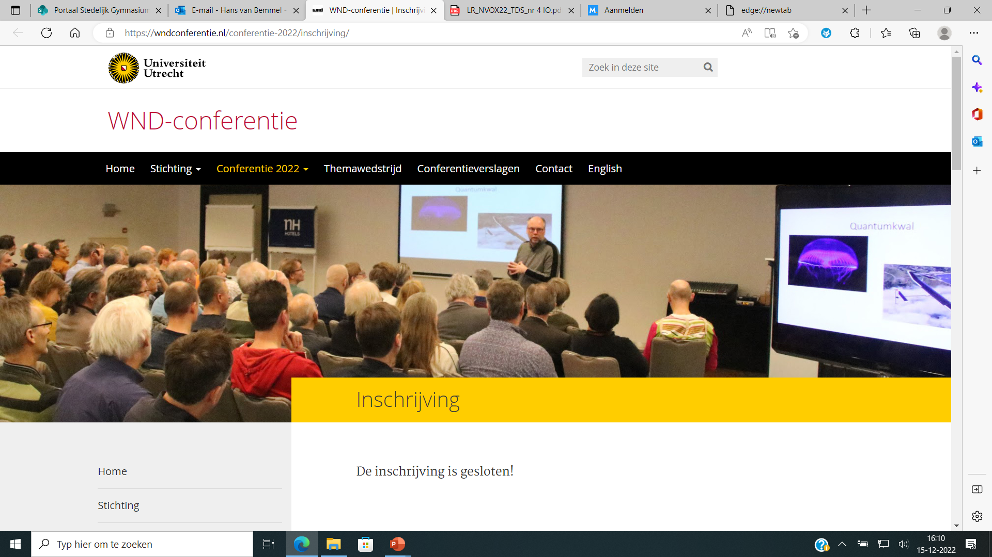

Slide 14
Breed genoeg?
PMN, module, syllabus: meer dan alleen spectra vond ik nodig
Is het dan erg dat Onbepaaldheid eruit gaat?

Slide 15
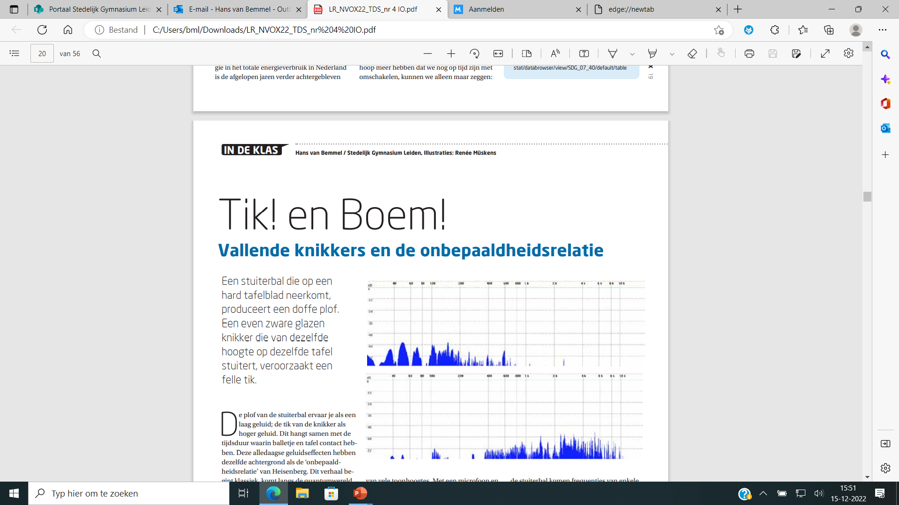

Slide 16
Niet erg want Pauli is heel praktisch
Scheikunde
LDR en NTC, zonnecel (en gewone geleiding) microscopisch verklaard
Net als bij lijnenspectra (zal altijd al in programma, met domein Quantumwereld ook hoe het komt dat de energie gekwantiseerd is)

Slide 17
T-deel
Na tunneling (dat nog wordt genoemd):
Syllabus:
-hanteren dat bij een eindig diepe één-dimensionale energieput de golffunctie en de bijbehorende waarschijnlijkheidsverdeling exponentieel afnemend doorlopen in de barrière
-benoemen dat in vaste stoffen de discrete atomaire toestanden combineren tot vrijwel continue energiebanden met daartussen eventuele band gaps;

Slide 18
Ook Fermi-zee met verstoring?
Leidt ook tot banden
Sluit aan bij deeltje in doos
Heel veel deeltjes in heel grote doos
Doen?

Slide 19
P-delen en M-delen
Oren die geluid maken: Kill your darlings?
  Bedoeld als “de geesten rijp maken voor onbepaaldheid”
  Nog aardig medisch verhaal of vervangen door iets wat meer over domein golven gaat?
  Quantumkwal: mag blijven, denk ik, zonnecellen ook, maar M-deel over ASML?
  Hoge-druk natriumlamp: quasi-statische benadering: lijn wordt band
  Staartjes die doordringen naar nabij atoom
  Of ook: lijnbreedte, minder geabsorbeerd (meer onbepaaldheid, gaat meer over totale hoeveelheid dan over ijlheid)
  Rendement iets minder, tralie gebruiken

Slide 20
Natuurwetten en Modellen
Modellen van Dalton tot Schrödinger
Ook van Smid tot Drude tot huidige vaste-stoffysica?

Slide 21
Dank
Voor de aandacht
Voor de input

